Slide 1
QUE DEVIENT LE DIABETE APRES LA CHIRURGIE ?
Dr Lélia Bracco
Notes:
Figure 1. Weight Changes among Subjects in the SOS Study over a 10-Year Period.
All data are for subjects who completed 10 years of the study. The average weight change in the entire group of surgically treated subjects was almost identical to that in the subgroup of subjects who underwent vertical banded gastroplasty. The I bars represent the 95 percent confidence intervals.

Slide 2
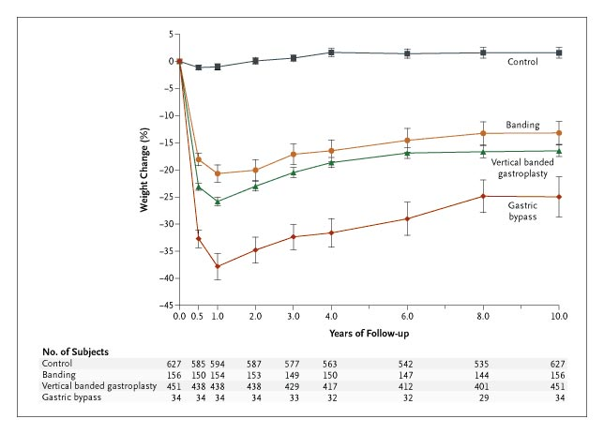

SOS Study : évolution pondérale
- 14 %
- 16 %
- 25 %
Sjostrom L. et al. N Engl J Med 2004;351:2683-2693
Notes:
Figure 1. Weight Changes among Subjects in the SOS Study over a 10-Year Period.
All data are for subjects who completed 10 years of the study. The average weight change in the entire group of surgically treated subjects was almost identical to that in the subgroup of subjects who underwent vertical banded gastroplasty. The I bars represent the 95 percent confidence intervals.

Slide 3
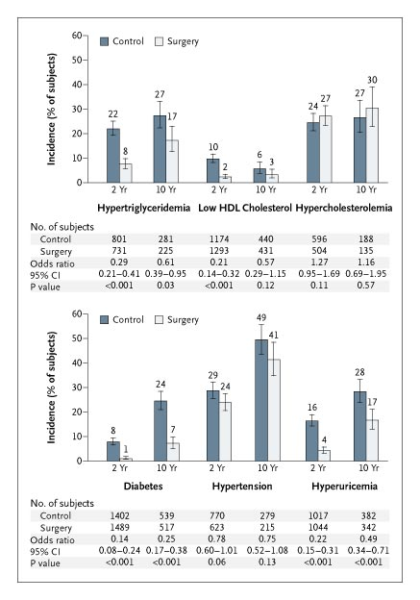
SOS Study Impact sur les co-morbidités
Sjostrom, L. et al. N Engl J Med 2004;351:2683-2693
Notes:
Figure 3. Incidence of Diabetes, Lipid Disturbances, Hypertension, and Hyperuricemia among Subjects in the SOS Study over 2- and 10-Year Periods.
Data are for subjects who completed 2 years and 10 years of the study. The bars and the values above the bars indicate unadjusted incidence rates; I bars represent the corresponding 95 percent confidence intervals (CIs). The odds ratios, 95 percent CIs for the odds ratios, and P values have been adjusted for sex, age, and body-mass index at the time of inclusion in the intervention study.

Slide 4
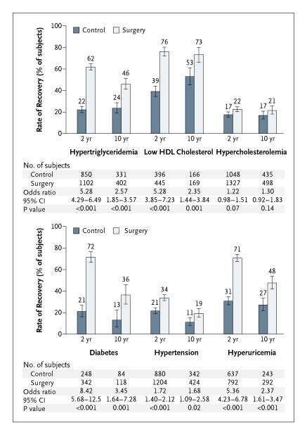
SOS Study Impact sur les co-morbidités
Sjostrom L. et al. N Engl J Med 2004;351:2683-2693
Notes:
Figure 4. Recovery from Diabetes, Lipid Disturbances, Hypertension, and Hyperuricemia over 2 and 10 Years in Surgically Treated Subjects and Their Obese Controls.
Data are for subjects who completed 2 years and 10 years of the study. The bars and the values above the bars indicate unadjusted rates of recovery; I bars represent the corresponding 95 percent confidence intervals (CIs). The odds ratios, 95 percent CIs for the odds ratios, and P values have been adjusted for sex, age, and body-mass index at the time of inclusion in the intervention study.

Slide 5
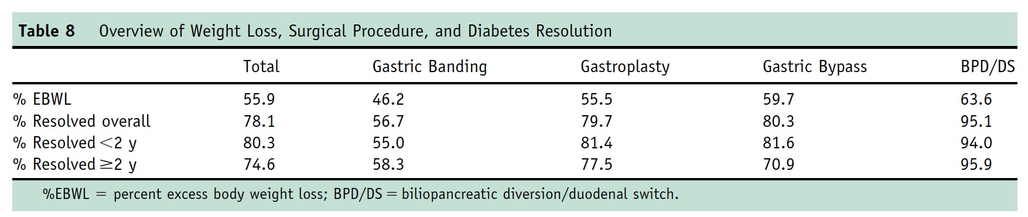
Le diabète de type 2,
une maladie opérable ?
Efficacité de la chirurgie bariatrique sur l’équilibre glycémique
Toutes les techniques ne sont pas équivalente avec une supériorité de la chirurgie avec dérivation intestinale (by-pass)
Ces effets perdurent dans le temps
Buchwald H et al, The American journal of medicine (2009) 122, 248-256
Notes:
5

Slide 6
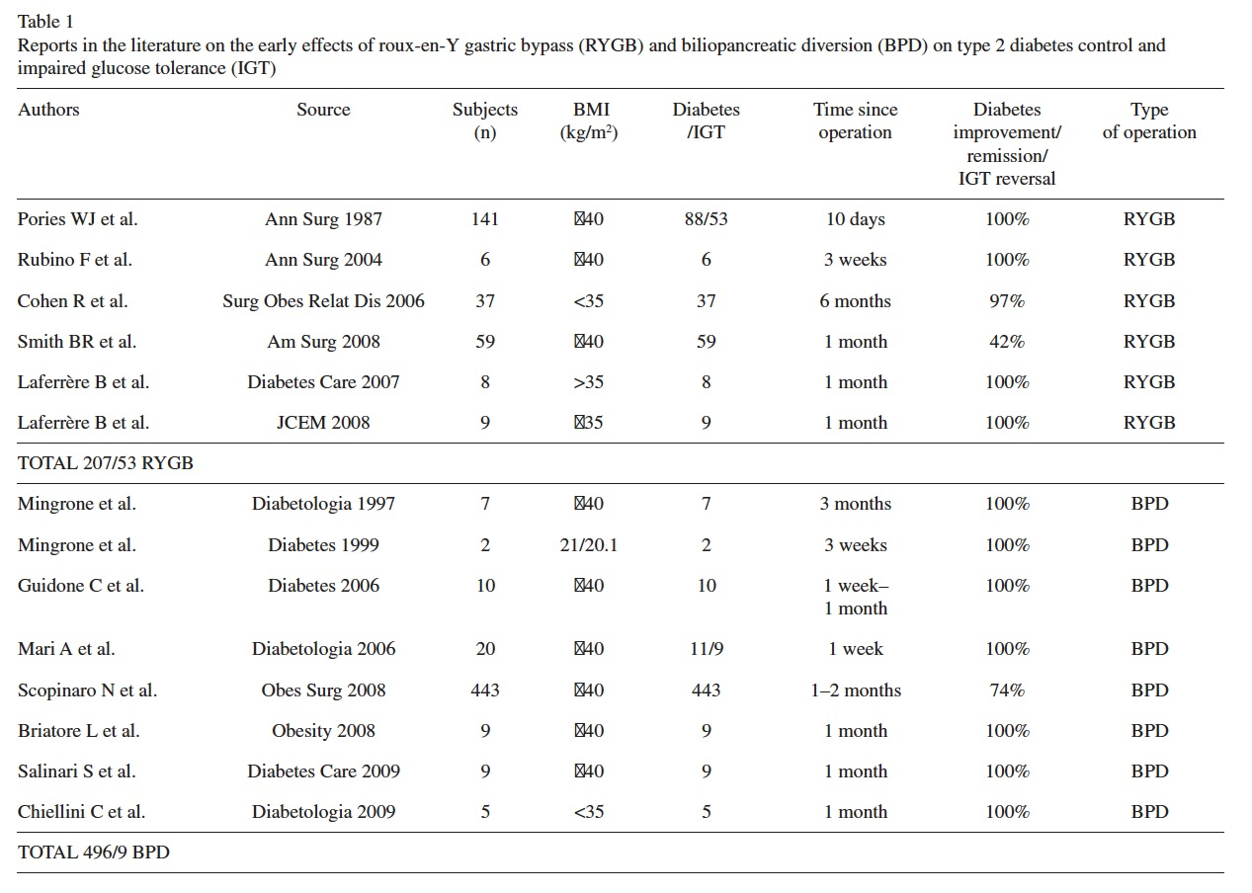
Le diabète de type 2,
une maladie opérable ?
Normalisation rapide des gly. dès les 1ères sem chez 42 à 100 % des patients après by-pass ou dérivation BP
Effet indépendant de la perte de poids
Mingrone et al, Diabetes & Metabolism, 35 (2009) 518-523
Notes:
6

Slide 9

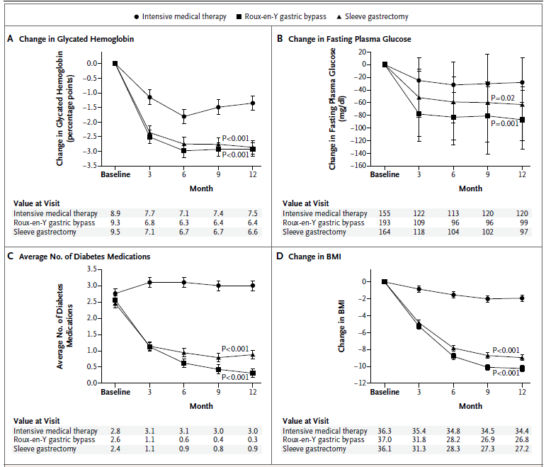
150 DT2, âge moyen 48 ans, ancienneté du diabète 8,6 ans, IMC moyen 36,5 kg/m²
P Shauer et al

Slide 10

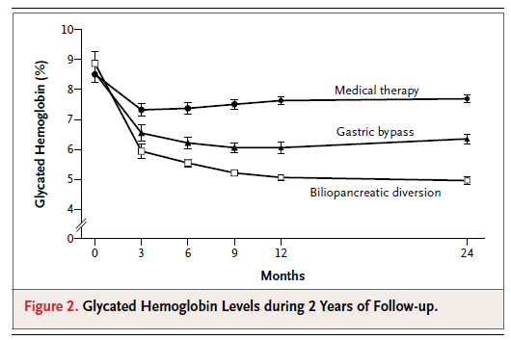

60 DT2, âge moyen 43 ans, ancienneté du diabète 6 ans, IMC moyen 45 kg/m²
G.Mingrone et al

Slide 11
Rémission du diabète après by-pass : influence
de la perte de poids et de l’ancienneté du diabète
Etude rétrospective portant sur 92 patients DT2 opérés d’un by-pass (2009-2011) (âge moyen 49,1 ans, IMC 47,3 kg/m², HbA_{1c} 7,1%, durée médiane du DT2 5 ans)
Rémission du DT2 = HbA_{1c} < 6,1%
Influence de l’ancienneté du DT2
Influence de la perte de poids
Influence de la perte de poids
HbA_{1c}< 6,1%
HbA_{1c}< 6,1%
HbA_{1c}< 6,1% et arrêt du trt
HbA_{1c}< 6,1% et arrêt du trt
100
100
82%
79%
74%
80
75
53%
60
38%
50
Rémission du DT2 (%)
Rémission du DT2 (%)
40
20
25
0
<4 ans
>8 ans
0
<10
10-15
>15
Ancienneté du diabète
Diminution de l’IMC (kg/m²)
Steven S et al, EASD 2012, OP 07

Slide 12

Rémission du diabète après by-pass : influence
de la perte de poids et de l’ancienneté du diabète
>20% perte de poids
Rémission
du DT2 (%)
< 20% perte de poids
87%
70%
56%
25%
<4 ans
>8 ans
Ancienneté du diabète
DT2 > 8 ans : rémission -34,5 kg vs pas de rémission -21,5 kg, p<0,05
Plus le diabète est ancien,
plus l’influence de la perte de poids est importante
Steven S et al, EASD 2012, OP 07

Slide 13
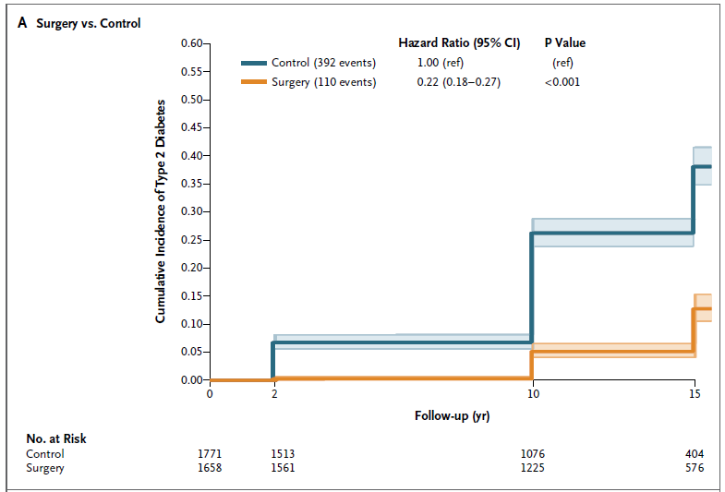
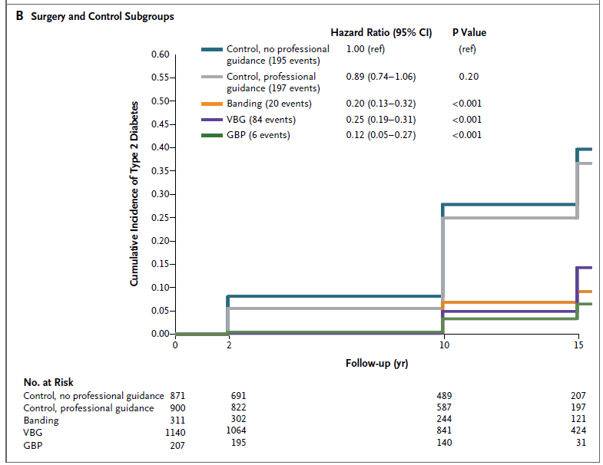
1658 obèses opérés et 1771 obèses non opérés, risque de diabète de type 2 à 15 ans

Slide 14
Modifications hormonales suivant la chirurgie bariatrique
↑ GLP-1, Peptide YY (effet synergique)
↑,↔,↓ GIP
↓ ghréline (plus discutée +++)
↑ ou ↔ cholécystokinine
Cummings DE et al, Surg Obes Relat Dis 2007 3(2):109-115
Pournaras DJ, Diabetes & Metabolism, 35 (2009) 508-512
Notes:
14

Slide 15
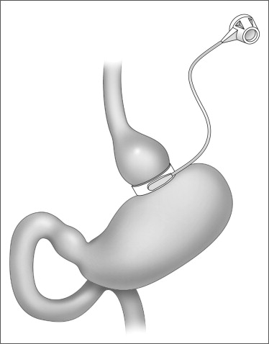
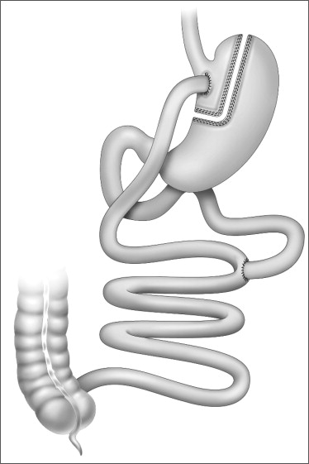
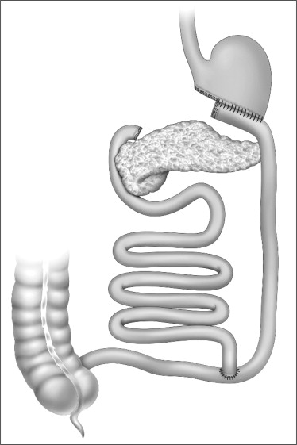
La réponse au GLP-1 est différente selon les types de chirurgie bariatrique, pouvant expliquer la différence sur l’équilibre glycémique
ANNEAU GASTRIQUE
COURT CIRCUIT GASTRIQUE AVEC ANSE EN Y (ROUX)
DERIVATION
BILIO PANCREATIQUE
Les cellules L (GLP-1) sont situées principalement dans l’intestin terminal + colon
Ces cellules sont situées directement au contact des aliments
Chirurgie malabsorptive = arrivée rapide des nutriments au niveau des cellules L
Notes:
15

Slide 16
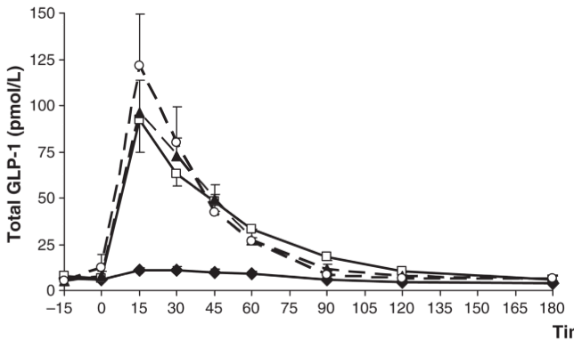
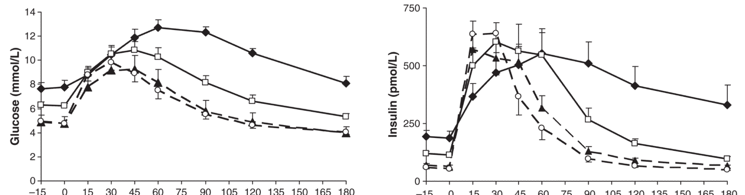
Le by-pass restaure le pic post prandial de GLP-1 chez le DT2 et améliore le contrôle glycémique
Concentrations de GLP-1 pendant un test de tolérance au glucose sur 3 h (50 g) avant (■) et à 1 (□),6 (▲) et 12 mois (○) après by-pass (anse en Y) chez des femmes obèses, DT2
Glycémie et insulinémie pendant un test de tolérance au glucose sur 3 heures (50 g glucose) avant (■) et à 1 (□),6 (▲) et 12 mois (○) après by-pass (anse en Y) chez des femmes obèses, DT2
Bose M et al J Diabetes. 2009 November 2; 2(1): 47–55
Notes:
16

Slide 17
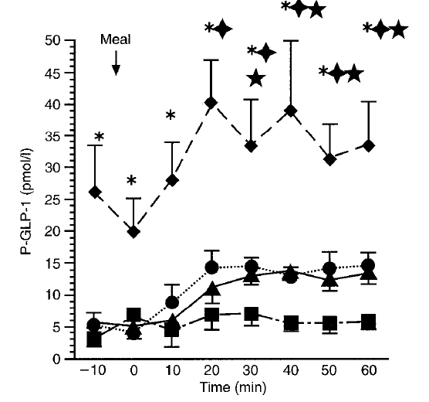
Le by-pass chez le sujet obèse non diabétique entraîne également une élévation du GLP-1
Les taux de GLP-1 post prandiaux sont restaurés chez l’obèse non diabétique après chirurgie bariatrique, et augmentés près de 20 ans après, permettant le maintien d’une réponse insulinique correcte
▲ Patientes non obèses
♦ Patientes obèses opérées d’un by-pass iléo-jéjunal 20 ans auparavant
● Patientes obèses opérées d’un by-pass iléo-jéjunal 9mois auparavant
■ Patientes obèses contrôles
Réponse en GLP-1 et en insuline, après 1 repas test, 280 kcal
(51% glucides, 20% protéine, 29% lipides)
Näslund et al, Obesity Surgery, 1998, 8,253-60
Notes:
17

Slide 18
CHIRURGIE BARIATRIQUE :
“TOO MUCH OF A GOOD THING FOR ISLET”….
Apparition d'hypoglycémies hyperinsuliniques en post-prandial tardif chez environ 0.36% des by-pass, parfois très longtemps après¹
“Dumping syndrome” tardif, ou nésidioblastose sont évoqués : chez les patients opérés, des caractéristiques de nésidioblastose à l'anapath sont parfois retrouvées² mais restent discutées³.
Origine non définie, probablement multifactorielle, GLP-1 incriminé²
¹Ashrafian H et al., Obesity reviews, 2010,
² Service GJ et al., NEJM, 2005, 353: 249-54
³ Meier JJ et al., Diabetes Care, 2006, 49, 1554-1559
Notes:
18

Slide 19
Au final
La chirurgie bariatrique type by-pass augmente rapidement les taux de GLP-1 en post opératoire, cet effet perdure dans le temps
L’élévation des taux de GLP-1 participe certainement au rapide contrôle métabolique, en particulier l’amélioration de l’équilibre glycémique, observé en post by-pass
L’augmentation de la sécrétion de GLP-1 pourrait également participer aux hypoglycémies hyperinsuliniques observées en post by-pass. La physiopathologie exacte de ces hypoglycémies reste à déterminer.
Notes:
19

Slide 20
Quel mécanisme?
Diminution de l’insulinorésistance
Augmentation de l’insulinosécrétion et restauration du pic précoce d’insuline
Notes:
20

Slide 21
Quel mécanisme?
1) Les hormones digestives
La chirurgie bariatrique type by-pass augmente rapidement les taux de GLP-1 en post opératoire, cet effet perdure dans le temps.
Plus discuté, le rôle des autres hormones: Ghréline, peptide YY, GIP, cholécystokinine
Notes:
21

Slide 22
Quel mécanisme?
2) Autres pistes
Diminution de la Lipotoxicité
Diminution de l’inflammation
Modification de la flore intestinale
Notes:
22

Slide 23
Au final
L’étude de ces mécanismes d’amélioration vont nous permettre de progresser dans la connaissance de la physiopathologie du diabète de type 2.
La chirurgie bariatrique représente une possibilité thérapeutique efficace du diabète de type 2.
Des questions restent à préciser:
A quelle valeur d’IMC doit on considérer la chirurgie comme une option thérapeutique?
Doit on envisager la chirurgie précocement ou plutôt comme dernier recours dans l’histoire du diabète ?
Notes:
23

